Slide 1

Class period 20
บทที่ 7 การแสดงผลการเปรียบเทียบข้อมูล (ต่อ)
Histogram and render chart
โดย ผศ. ดร.ธนพงศ์ อินทระ สาขาวิชาสถิติ มหาวิทยาลัยขอนแก่น

Slide 2
ตัวอย่างข้อมูล wongnai.com
import matplotlib matplotlib.rcParams['figure.figsize']=[15,15]
output = plt.hist(list(data['number_of_result']),10,facecolor = 'red' ,alpha = 0.75)
สร้างกราฟ Histogram โดยใช้ข้อมูลคอลัมน์ 'number_of_result’ ใน ข้อมูล wongnai.com โดยกำหนดช่วงของข้อมูลหรือจำนวนแท่งเป็น 10 กำหนดสีเป็นสีแดง กำหนดค่าความโปรงแสงเป็น 75%
โดย ผศ. ดร.ธนพงศ์ อินทระ สาขาวิชาสถิติ มหาวิทยาลัยขอนแก่น
1

Slide 3
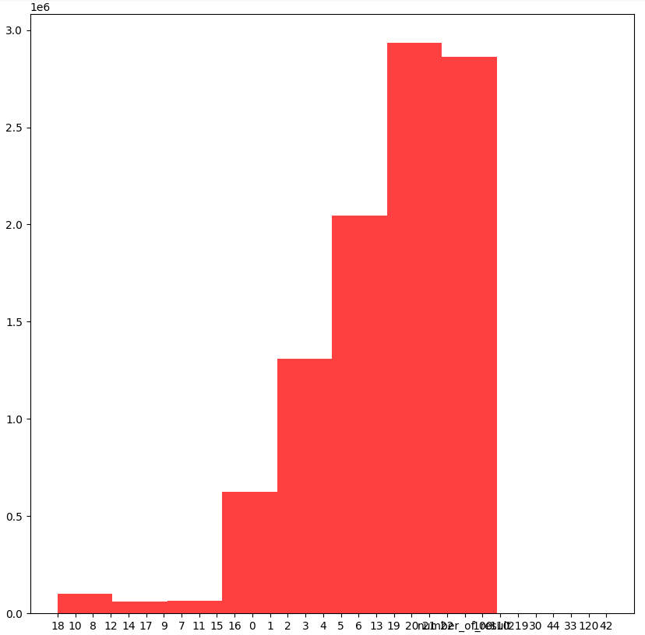
ผลลัพธ์จะได้กราฟ Histogram ที่แกน x ที่เรียงข้อมูลผิด
โดย ผศ. ดร.ธนพงศ์ อินทระ สาขาวิชาสถิติ มหาวิทยาลัยขอนแก่น
2

Slide 4
แก้ไข แกน x ที่เรียงข้อมูลผิด
1. ตรวจสอบ data type ของ ตัวแปร ด้วย
data.dtypes
2. เรียกดูและตรวจสอบ data type ของตัวแปรในคอลัมน์ทีละตัวด้วย
type(data['number_of_result'][0])
type(data['number_of_result'][0]) == int
3. ลองบังคับเปลี่ยน type ข้อมูลเป็น int
new_type = data['number_of_result'].astype('int32')
โดย ผศ. ดร.ธนพงศ์ อินทระ สาขาวิชาสถิติ มหาวิทยาลัยขอนแก่น
3

Slide 5
ลบ record
จากการการบังคับเปลี่ยน type ข้อมูลเป็น int จะเจอ Error ว่ามีค่าในคอลัมน์ 'number_of_result’ ที่เป็น number_of_result ทำให้ไม่สามารถเปลี่ยน type ข้อมูลเป็น int ได้ ดังนั้นทำการใช้ drop ลบข้อมูลแถวที่มีค่าเป็น number_of_result ทิ้ง
1. ตรวจสอบว่า record ใดบ้างที่มีค่าเป็น number_of_result
data[data['number_of_result']=='number_of_result’]
ผลลัพธ์จะได้ record ที่ 1000016
2. ลบ record ที่มีค่าเป็น number_of_result
data = data.drop(1000016)
โดย ผศ. ดร.ธนพงศ์ อินทระ สาขาวิชาสถิติ มหาวิทยาลัยขอนแก่น
4

Slide 6
บังคับเปลี่ยน type ข้อมูลเป็น int
บังคับเปลี่ยน type ข้อมูลเป็น int หลังจากลบข้อมูล record ที่ 1000016 แล้ว และเก็บข้อมูลที่แปลงแล้วไว้ในตัวแปร new_type
new_type = data['number_of_result'].astype('int32’)
สร้างกราฟ Histogram ด้วยข้อมูลในตัวแปร new_type
output = plt.hist(new_type,100,facecolor = 'red' ,alpha = 0.75)
โดย ผศ. ดร.ธนพงศ์ อินทระ สาขาวิชาสถิติ มหาวิทยาลัยขอนแก่น
5

Slide 7
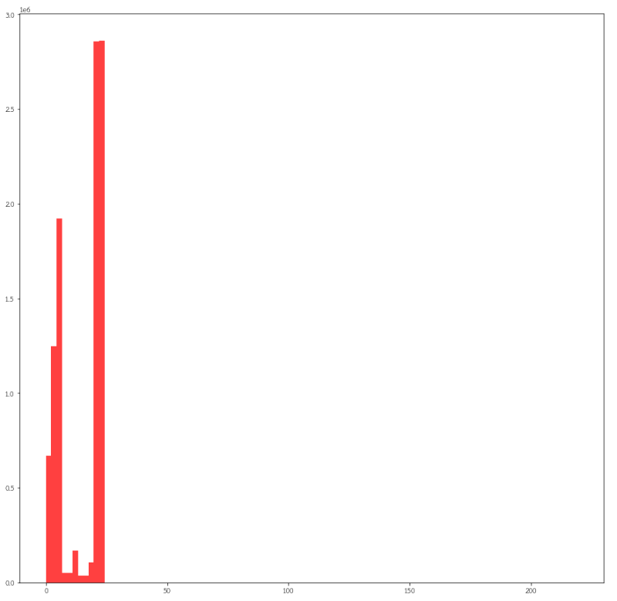
ผลลัพธ์จะได้กราฟ Histogram ที่มี outlier
โดย ผศ. ดร.ธนพงศ์ อินทระ สาขาวิชาสถิติ มหาวิทยาลัยขอนแก่น
6

Slide 8

ลบ outlier
ลบ outlier โดยการใส่เงื่อนไขให้เก็บเฉพาะข้อมูลที่มีค่าต่ำกว่า 25 ลงไป ไว้ในตัวแปรใหม่
new_type_nooutlier = new_type[new_type < 25]
ตรวจสอบว่าข้อมูลที่เป็น outlier มีกี่ตัว
new_type.shape[0] - new_type_nooutlier.shape[0]
ผลลัพธ์จะได้ว่ามี outlier ทั้งหมด 14 ตัว
โดย ผศ. ดร.ธนพงศ์ อินทระ สาขาวิชาสถิติ มหาวิทยาลัยขอนแก่น
7

Slide 9
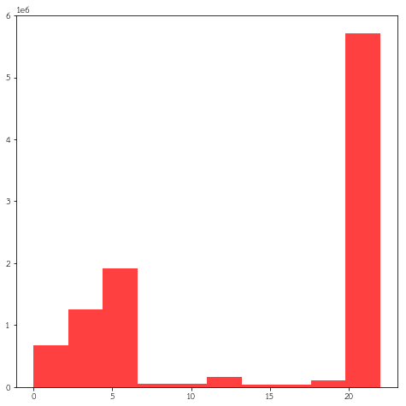
สร้างกราฟ Histogram ด้วยข้อมูลในตัวแปร new_type_nooutlier
matplotlib.rcParams['figure.figsize']=[8,8]
output = plt.hist(new_type_nooutlier,10,facecolor = 'red' ,alpha = 0.75)
โดย ผศ. ดร.ธนพงศ์ อินทระ สาขาวิชาสถิติ มหาวิทยาลัยขอนแก่น
8

Slide 10
Quiz
เปรียบเทียบความถี่ของแท่งที่มีค่ามากที่สุด กับ แท่งอื่นๆรวมกัน
โดย ผศ. ดร.ธนพงศ์ อินทระ สาขาวิชาสถิติ มหาวิทยาลัยขอนแก่น
9

Slide 11

เฉลย
output ดูว่าค่าในแต่ละแท่งกราฟเป็นเท่าไหร่ จากผลลัพธ์ที่ได้แท่งสุดท้ายคือ ค่าความถี่ที่มีค่ามากที่สุด 5717238
output[0] เลือกมาเฉพาะ array ตัวที่ 0 ของ output คือค่าความถี่ของแท่งกราฟ
โดย ผศ. ดร.ธนพงศ์ อินทระ สาขาวิชาสถิติ มหาวิทยาลัยขอนแก่น
10

Slide 12
เฉลยต่อ
output[0][-1] ค่าความถี่ของแท่งที่มีค่ามากที่สุด
5717238.0
sum(output[0][:-1]) ค่าความถี่ของแท่งอื่นๆรวมกัน
4287104.0
โดย ผศ. ดร.ธนพงศ์ อินทระ สาขาวิชาสถิติ มหาวิทยาลัยขอนแก่น
11

Slide 13
Tree map
การนำปริมาณข้อมูลที่ต้องการมาเปรียบเทียบกันในรูปแบบพื้นที่ ต่างจากกราฟแท่งที่จะเปรียบเทียบความสูง
สามารถใช้งานการสร้าง Tree map ด้วย packet squarify โดยจะต้อง install packet ก่อนใช้งานด้วยคำสั่ง
!pip install squarify
import squarify
import numpy as np
import matplotlib.pyplot as plt
โดย ผศ. ดร.ธนพงศ์ อินทระ สาขาวิชาสถิติ มหาวิทยาลัยขอนแก่น
12

Slide 14
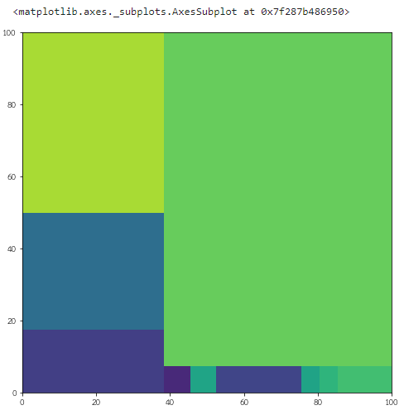
การใช้งาน squarify
squarify.plot(‘ตัวแปรข้อมูลที่ต้องการสร้าง tree map’) เช่น
squarify.plot(output[0])
โดย ผศ. ดร.ธนพงศ์ อินทระ สาขาวิชาสถิติ มหาวิทยาลัยขอนแก่น
13

Slide 15
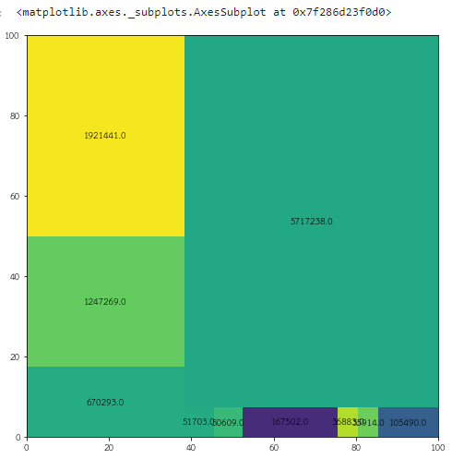
Parameter: value ของ squarify
ใช้ Parameter: value เพื่อแสดงค่าในพื้นที่แต่ละพื้นที่ในกราฟ tree map เช่น
squarify.plot(output[0],value=output[0])
โดย ผศ. ดร.ธนพงศ์ อินทระ สาขาวิชาสถิติ มหาวิทยาลัยขอนแก่น
14

Slide 16
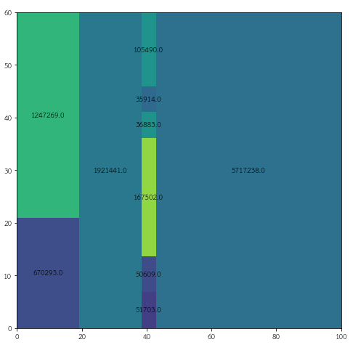
Parameter: norm_y ของ squarify
ใช้ Parameter: norm_y ในการเปลี่ยนรูปแบบของการจัดเรียงพื้นที่กราฟ tree map ตามที่ต้องการเพื่อให้ดูกราฟง่ายขึ้น เช่น
squarify.plot(output[0],value=output[0],norm_y=60)
โดย ผศ. ดร.ธนพงศ์ อินทระ สาขาวิชาสถิติ มหาวิทยาลัยขอนแก่น
15

Slide 17
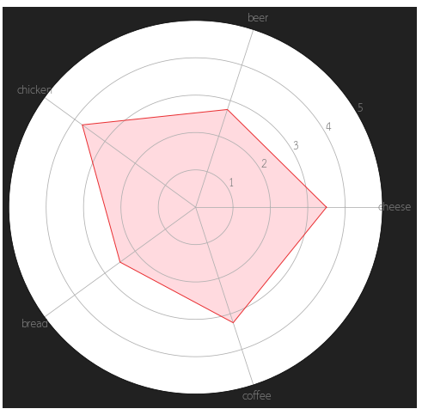
Radar Chart
เป็นกราฟที่สามารถเปรียบเทียบข้อมูลในรูปแบบมุมแต่ละมุมโดยจะคำนวณค่า mean ของข้อมูลมาวาดกราฟมุมแต่ละมุม
โดย ผศ. ดร.ธนพงศ์ อินทระ สาขาวิชาสถิติ มหาวิทยาลัยขอนแก่น
16

